Slide 1
Programa FullStack
Módulo 1

Slide 2
¿Qué es ReactJS?
Una librería para crear UIs nativas y web.

Slide 3
¿Por qué escogerlo?

Slide 4
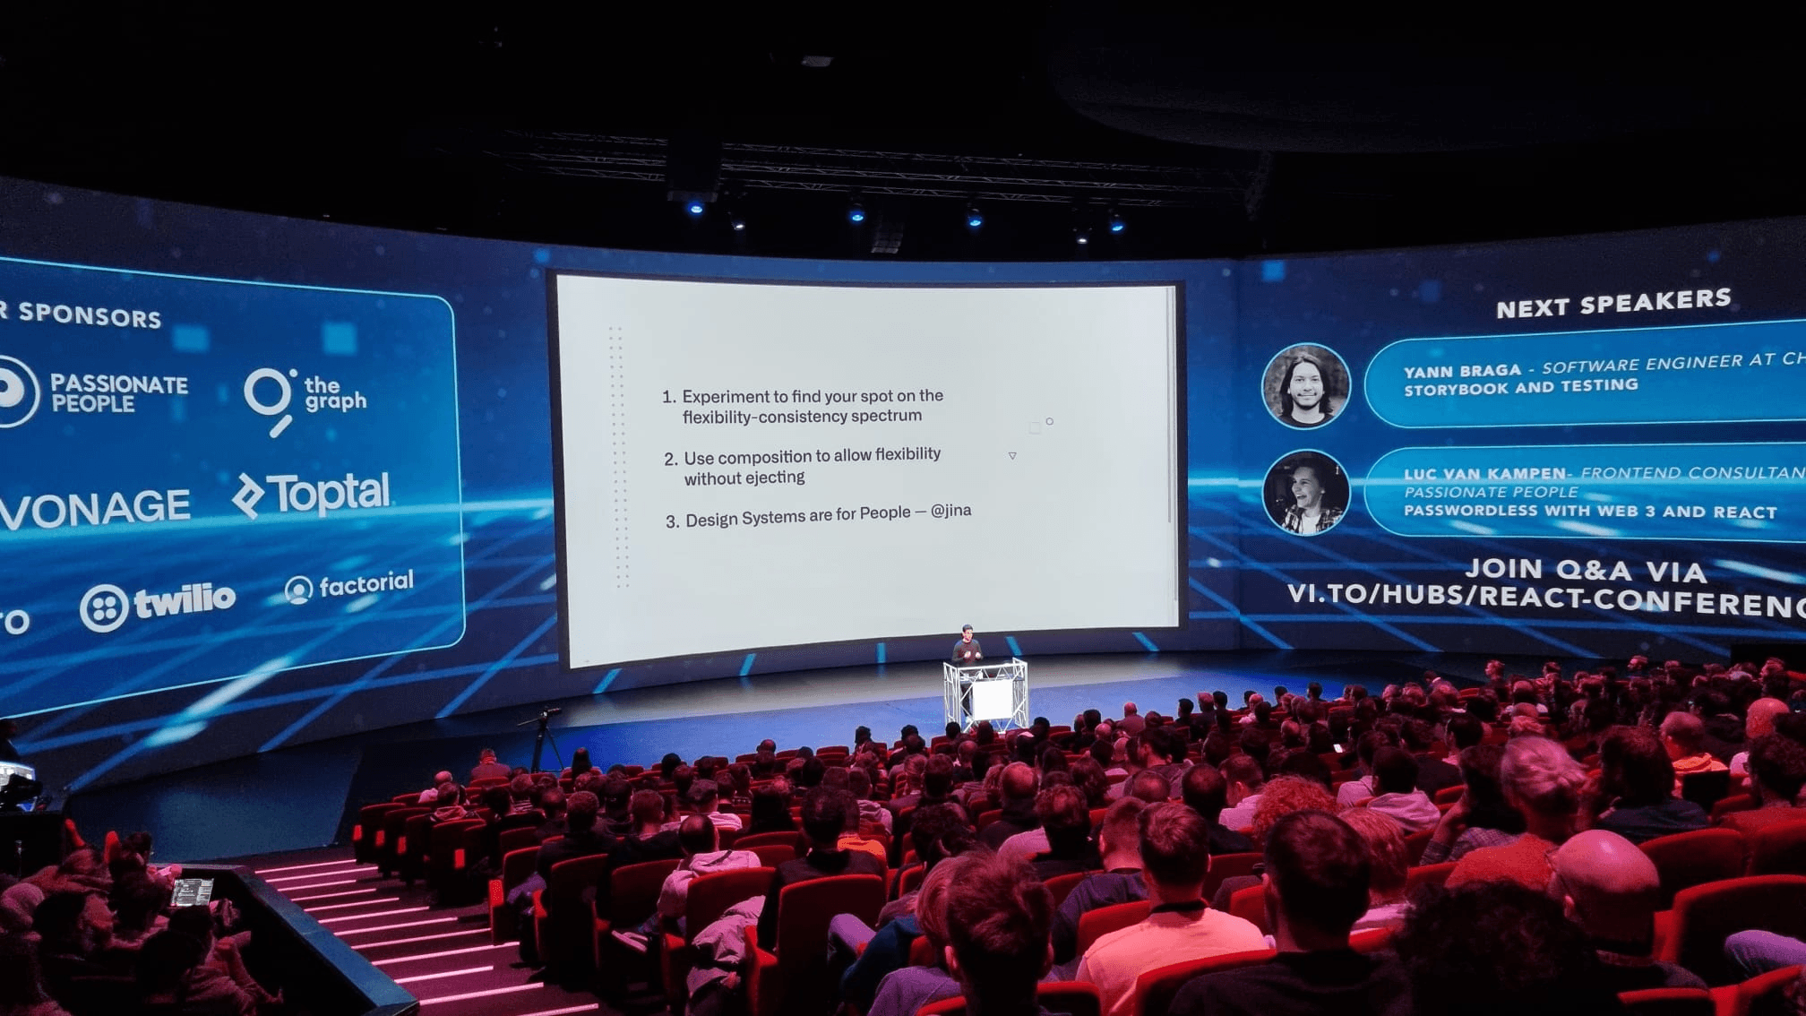
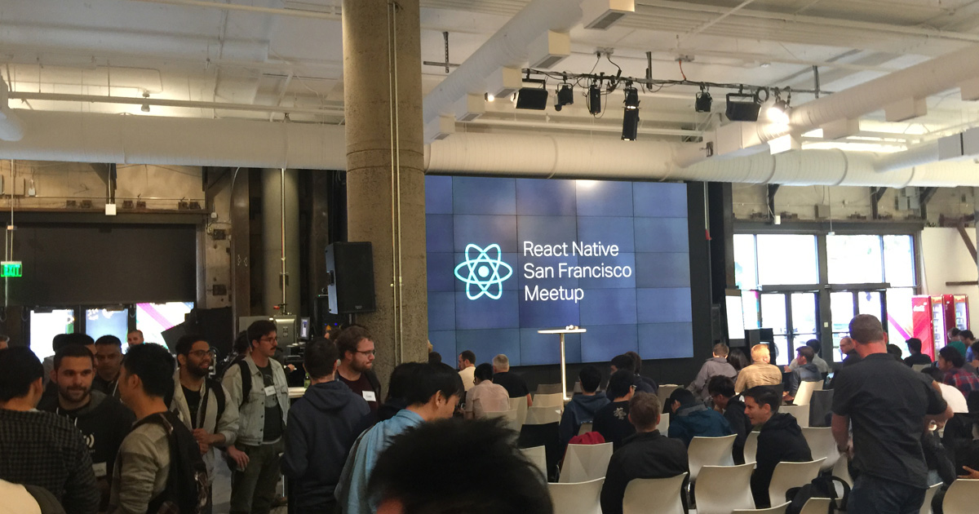
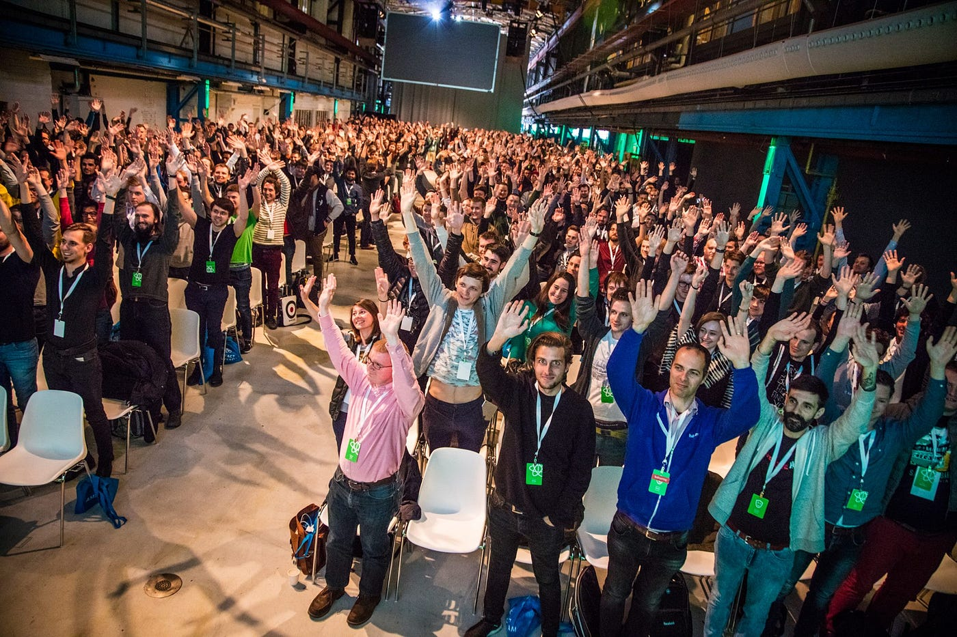
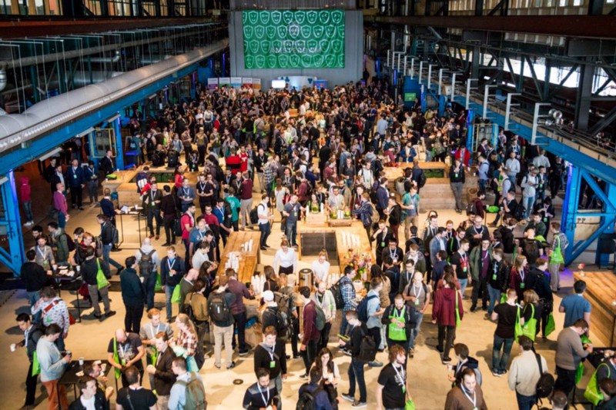
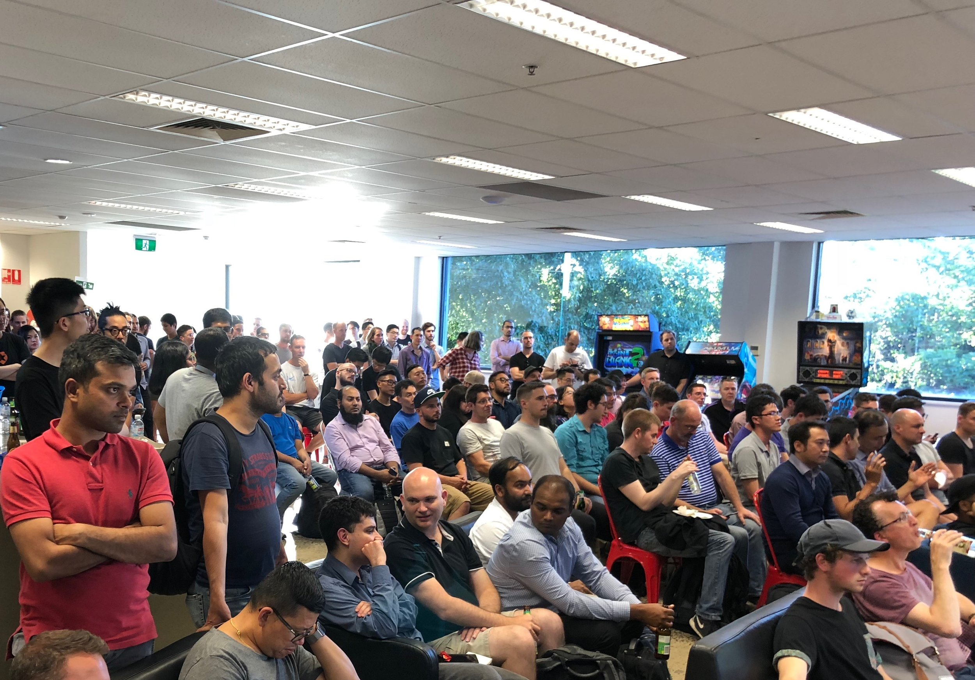
Notes:
Gran comunidad

Slide 5
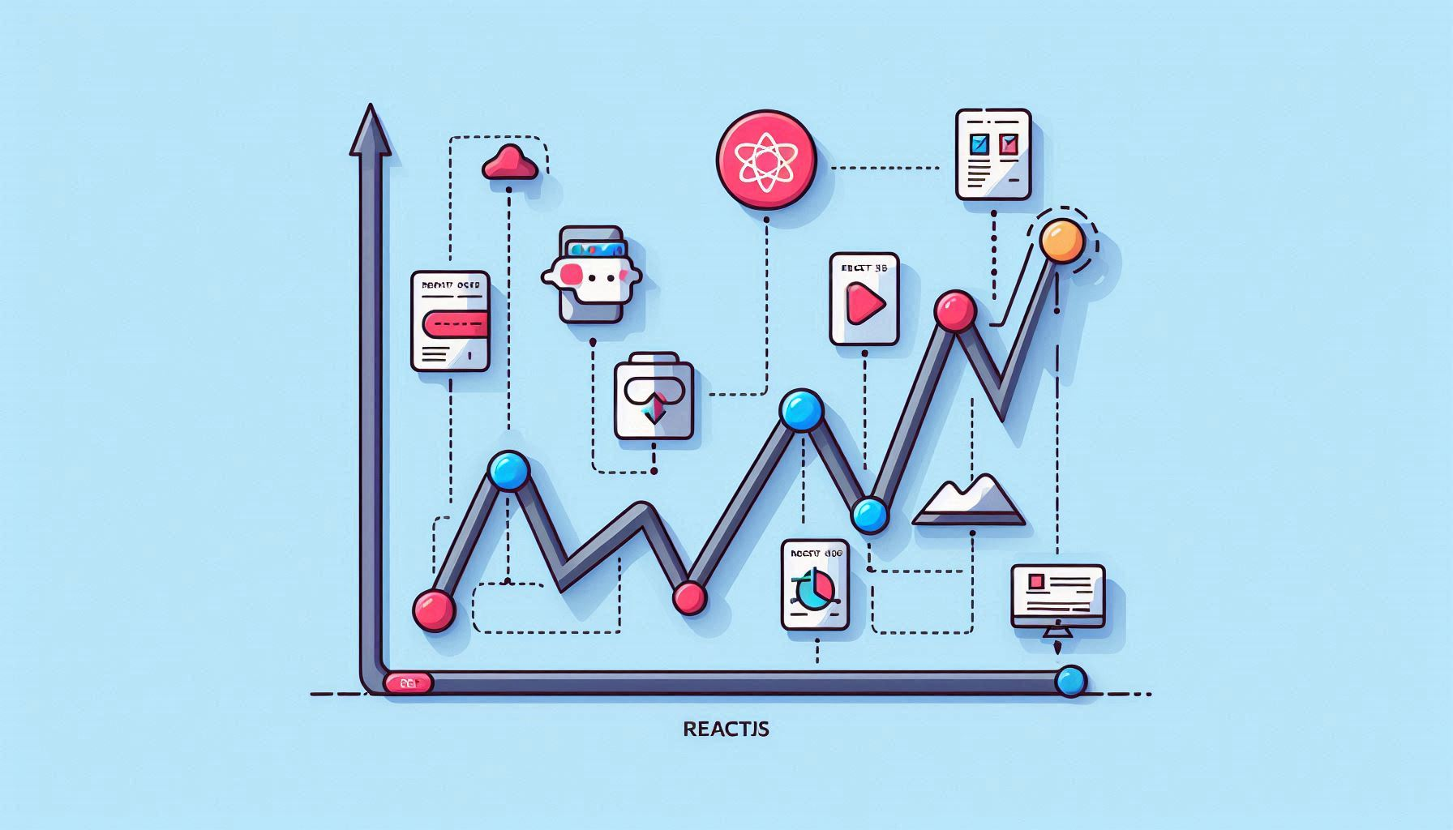

Slide 6
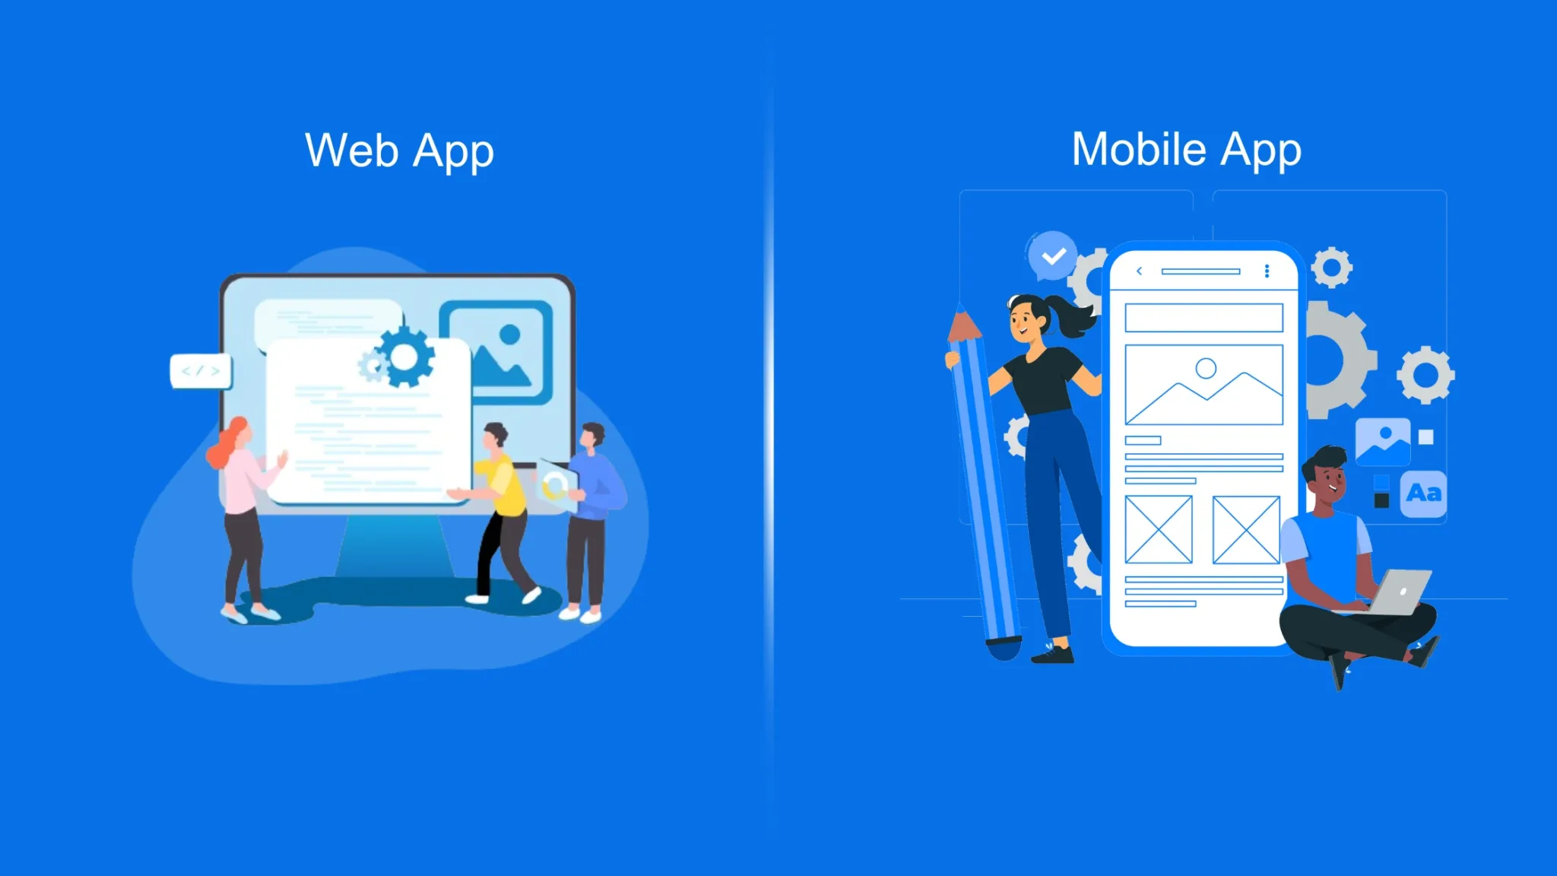

Slide 7
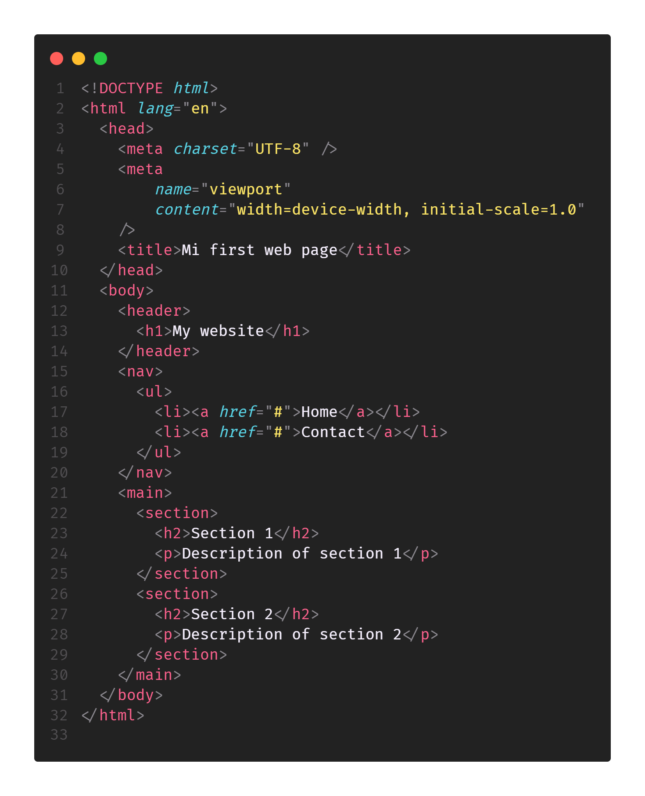
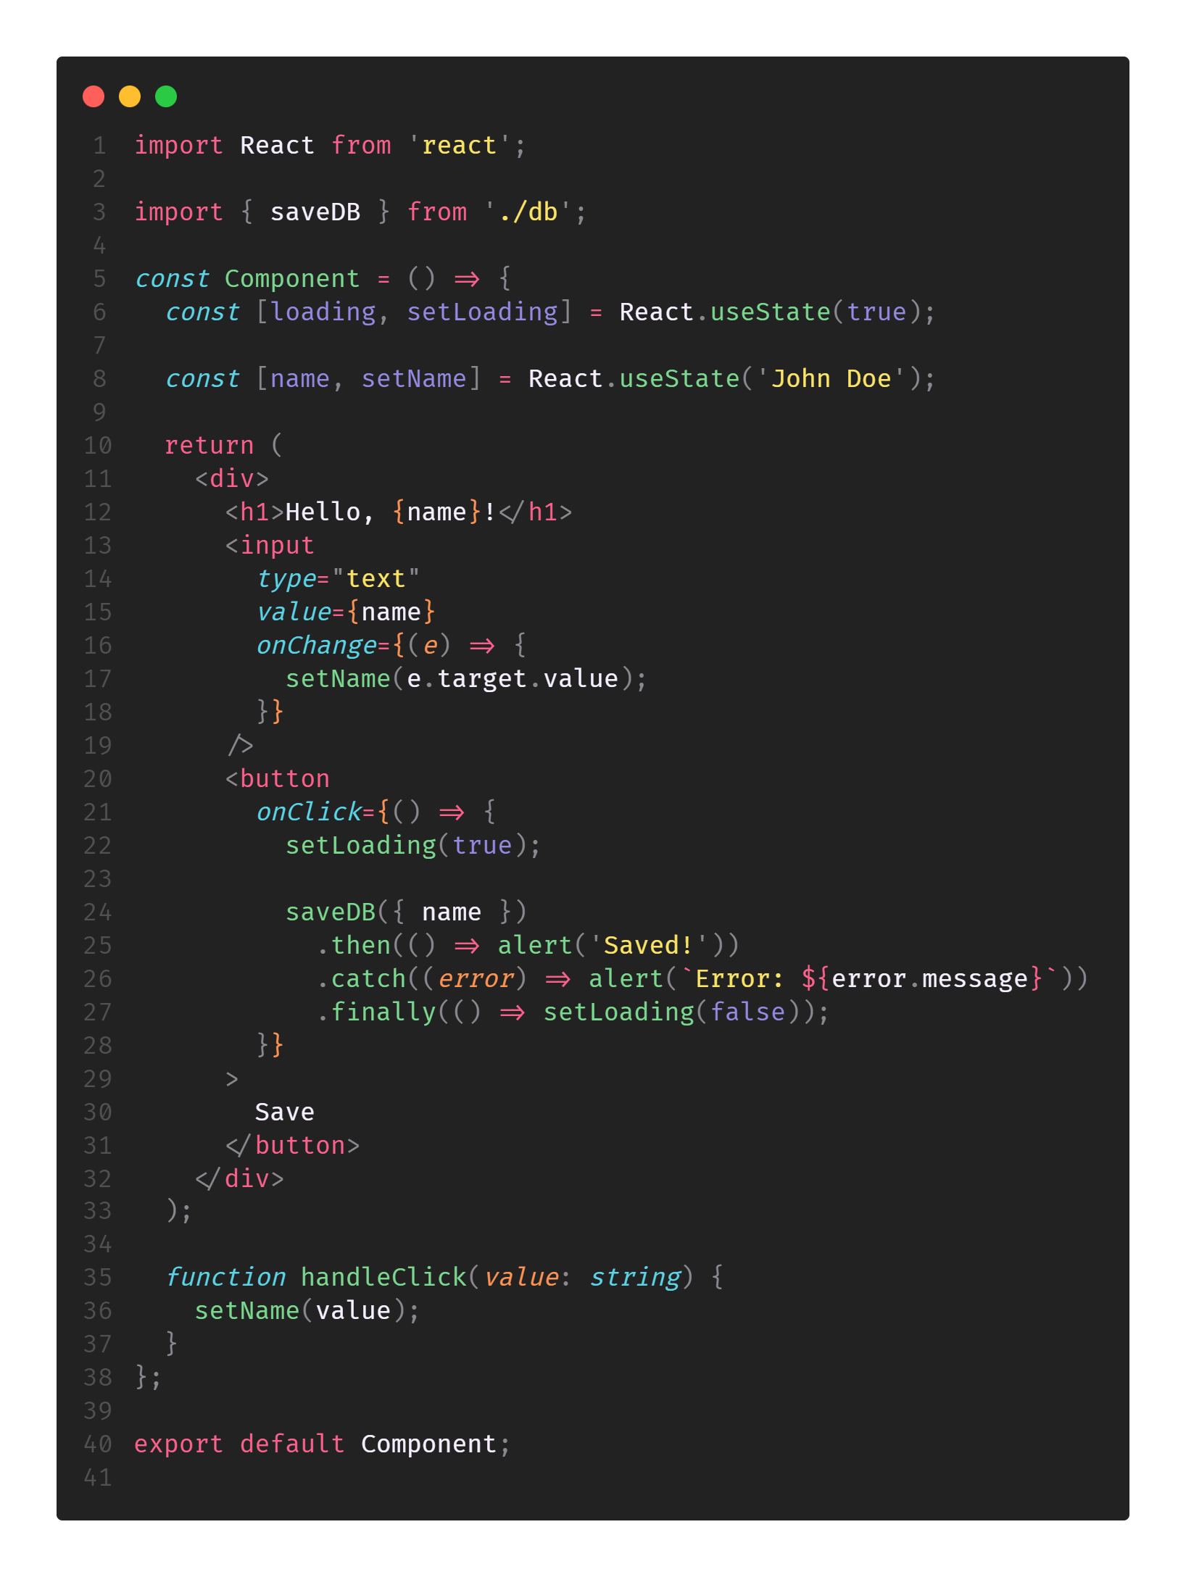

Slide 8
Mi primer proyecto ReactJs

Slide 9
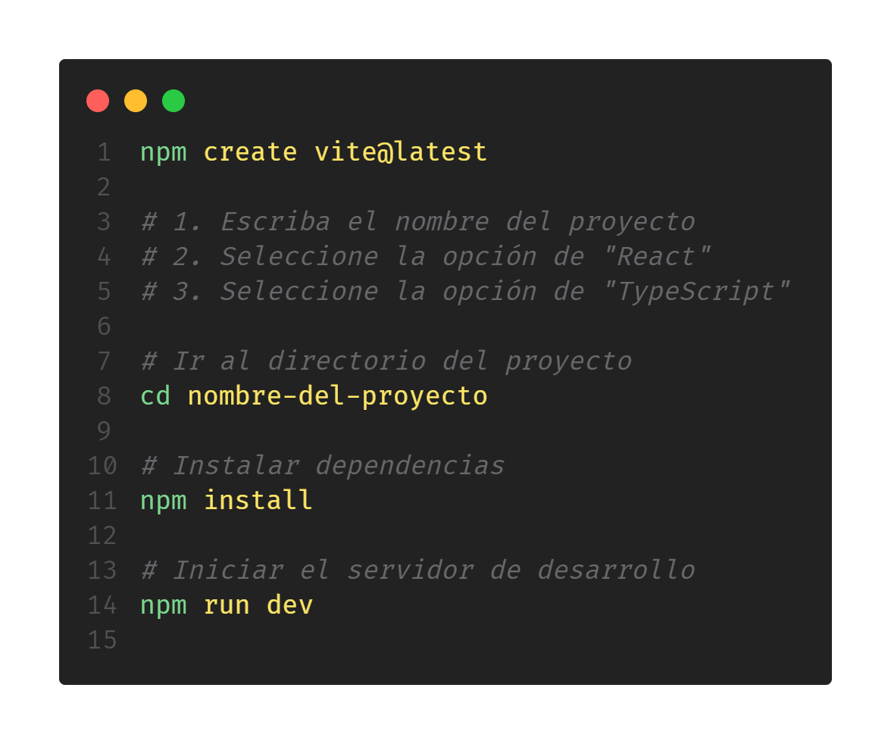

Slide 10
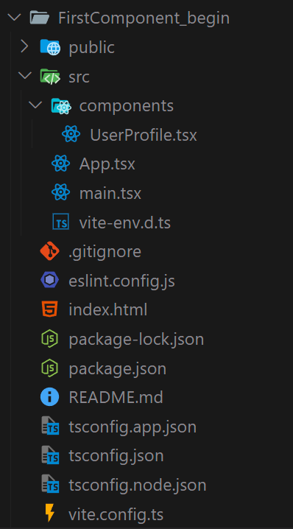

Slide 11
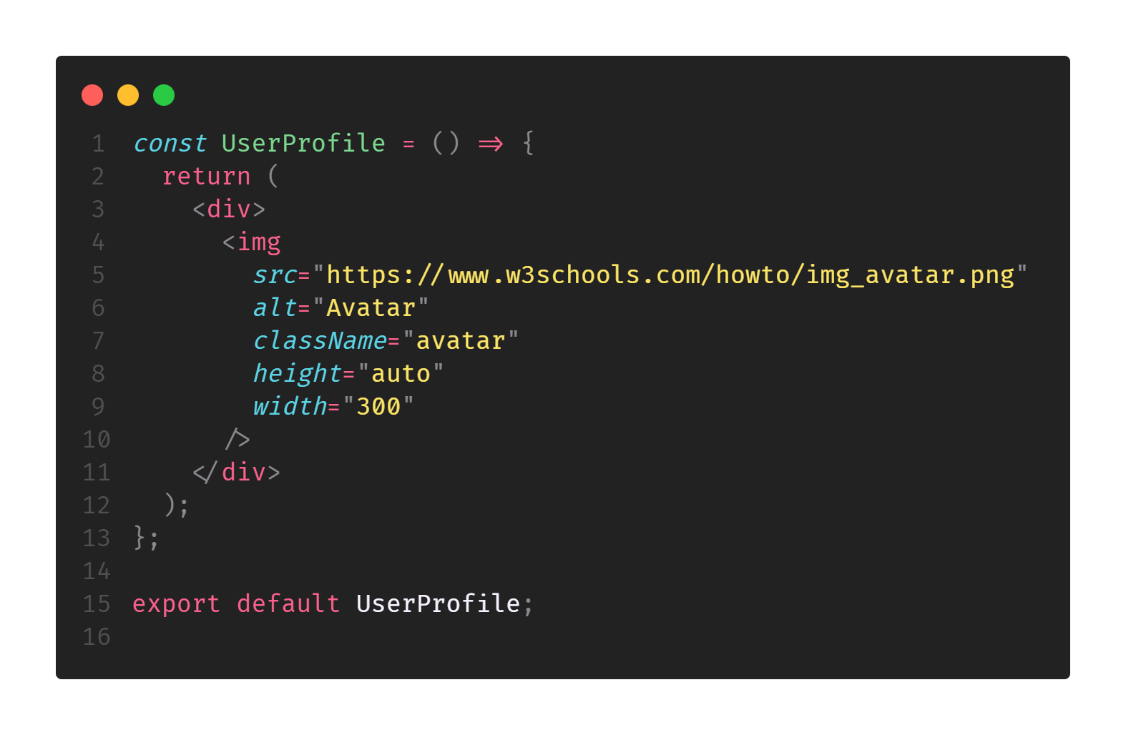

Slide 12
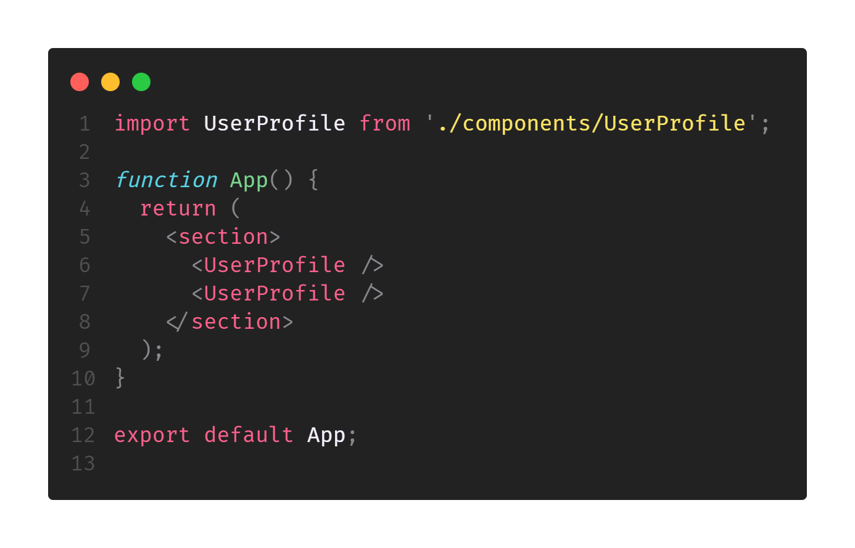

Slide 13
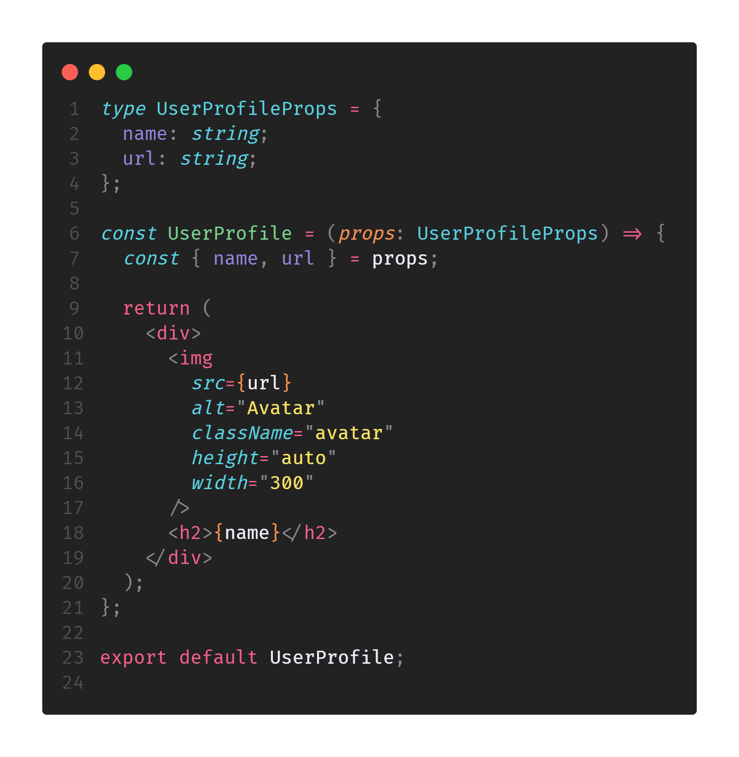

Slide 14
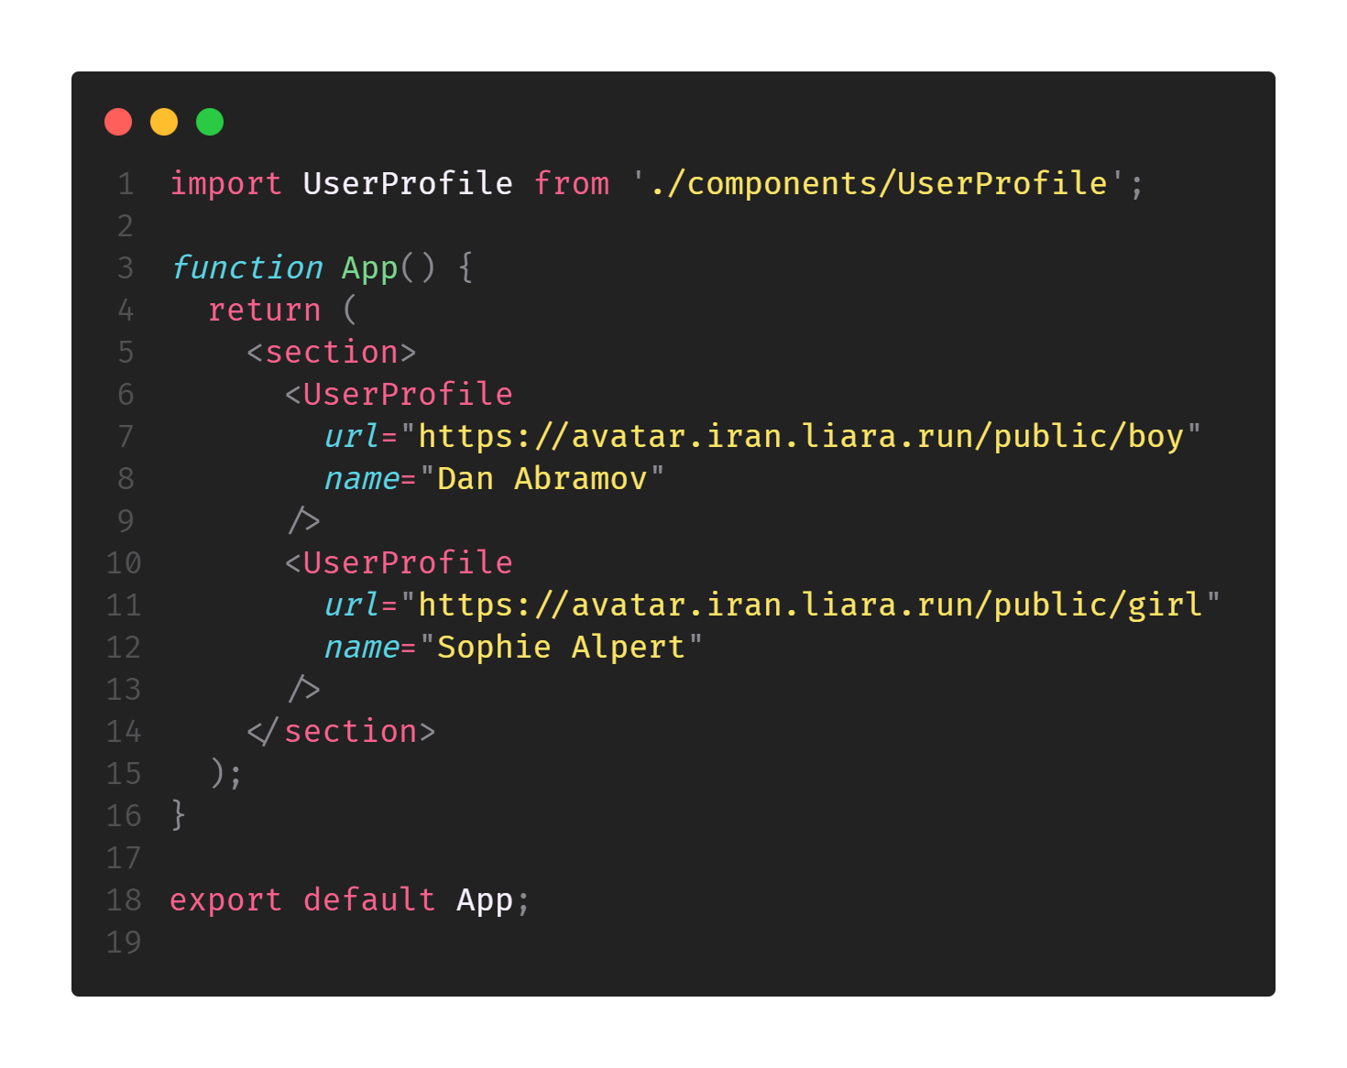
Notes:
Motivarlos a que rendericen el componente pero ahora desde un array de objetos con las claves url y name.

Slide 15





Compilación

Slide 16





¿Cómo se realiza?

Slide 17
Pasos
Compilación JSX o TSX.
Bundling.
Optimización:
Minificación.
Tree Shaking.
Code Spliting.
Lazy loading.

Slide 18
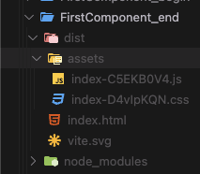
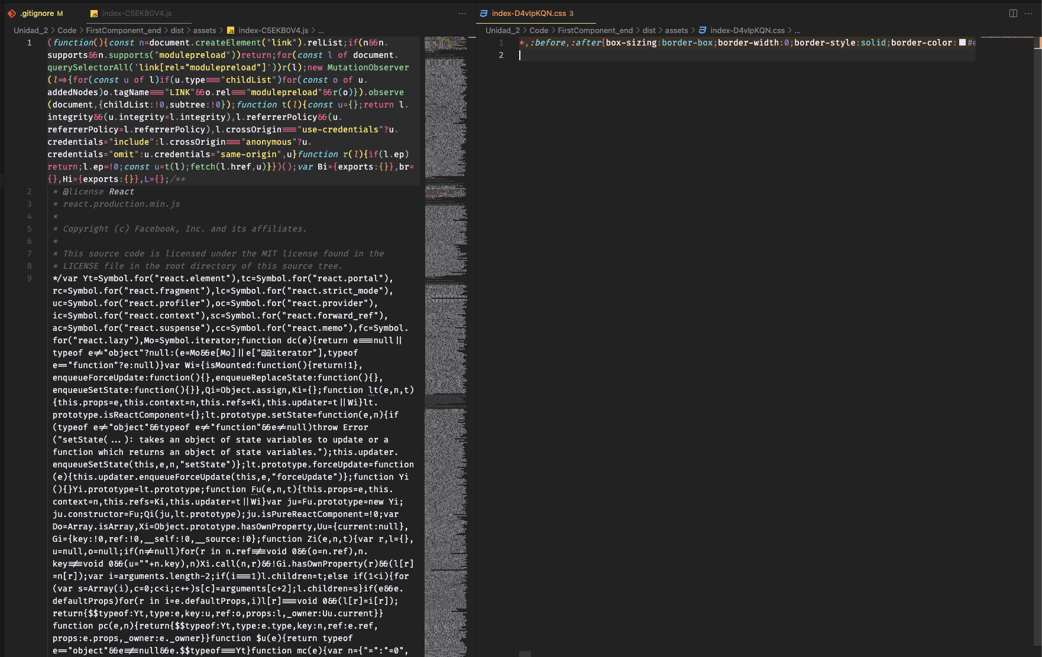

Slide 19
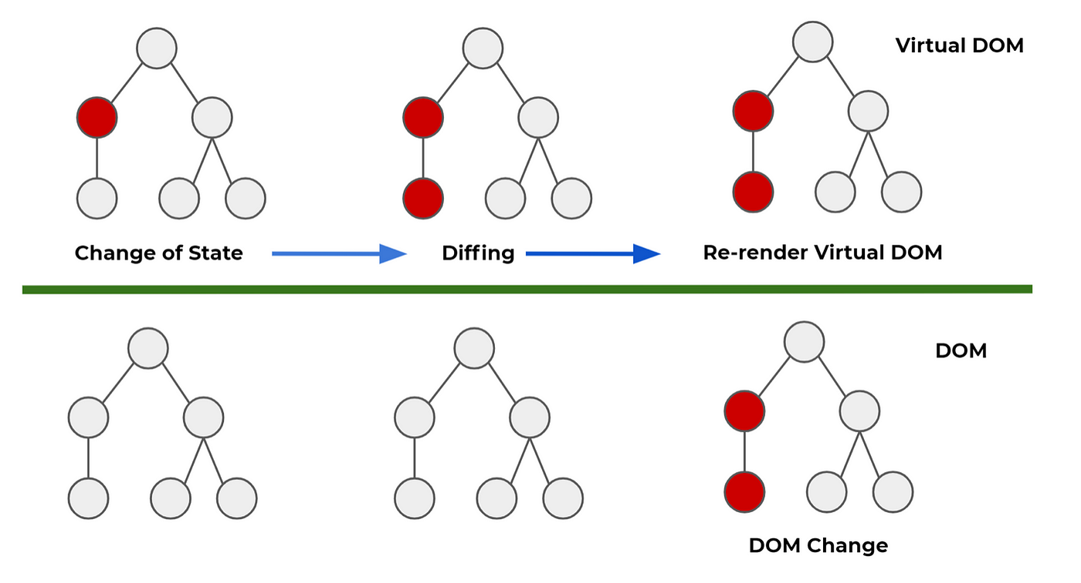
¿Cómo actualiza la UI ReactJS?

Slide 20
Extras
Renderizado condicional y dinámico.
Añadir un prop “verified” para indicar cuando un usuario ha sido verificado. En caso de serlo mostrar una imagen de “Check” o un texto.
Renderizar el componente UserProfile usando los datos de un Array.
Documentación: https://react.dev/learn/conditional-rendering

Slide 21
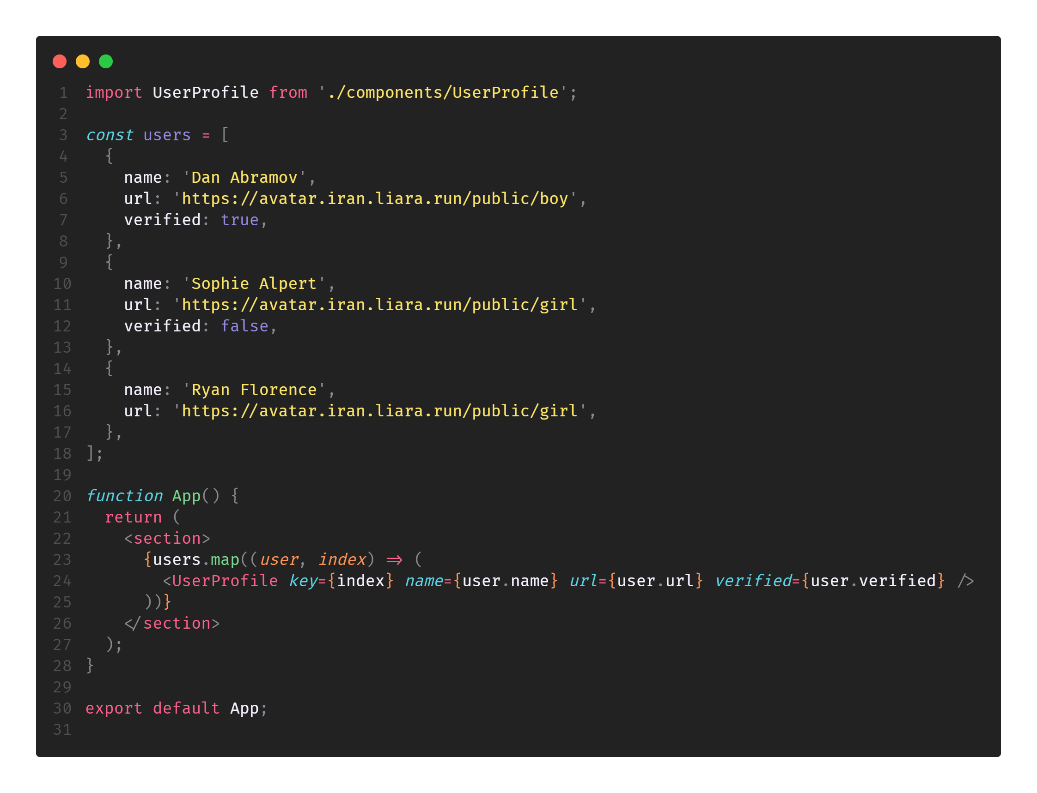

Slide 22
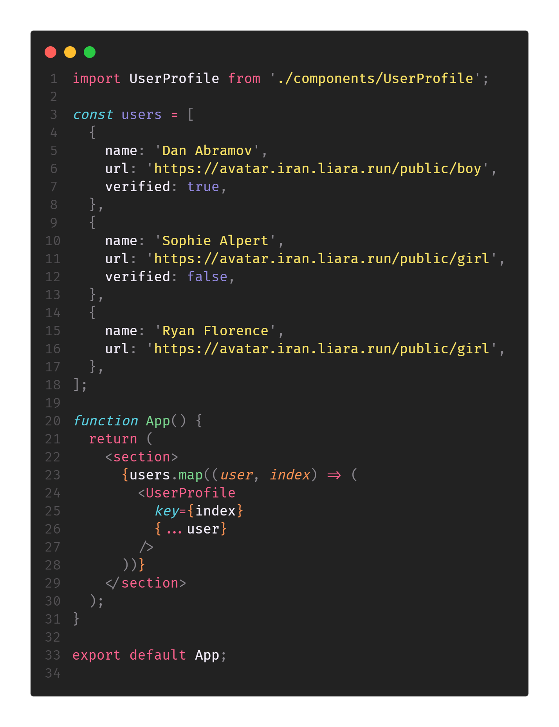

Slide 23
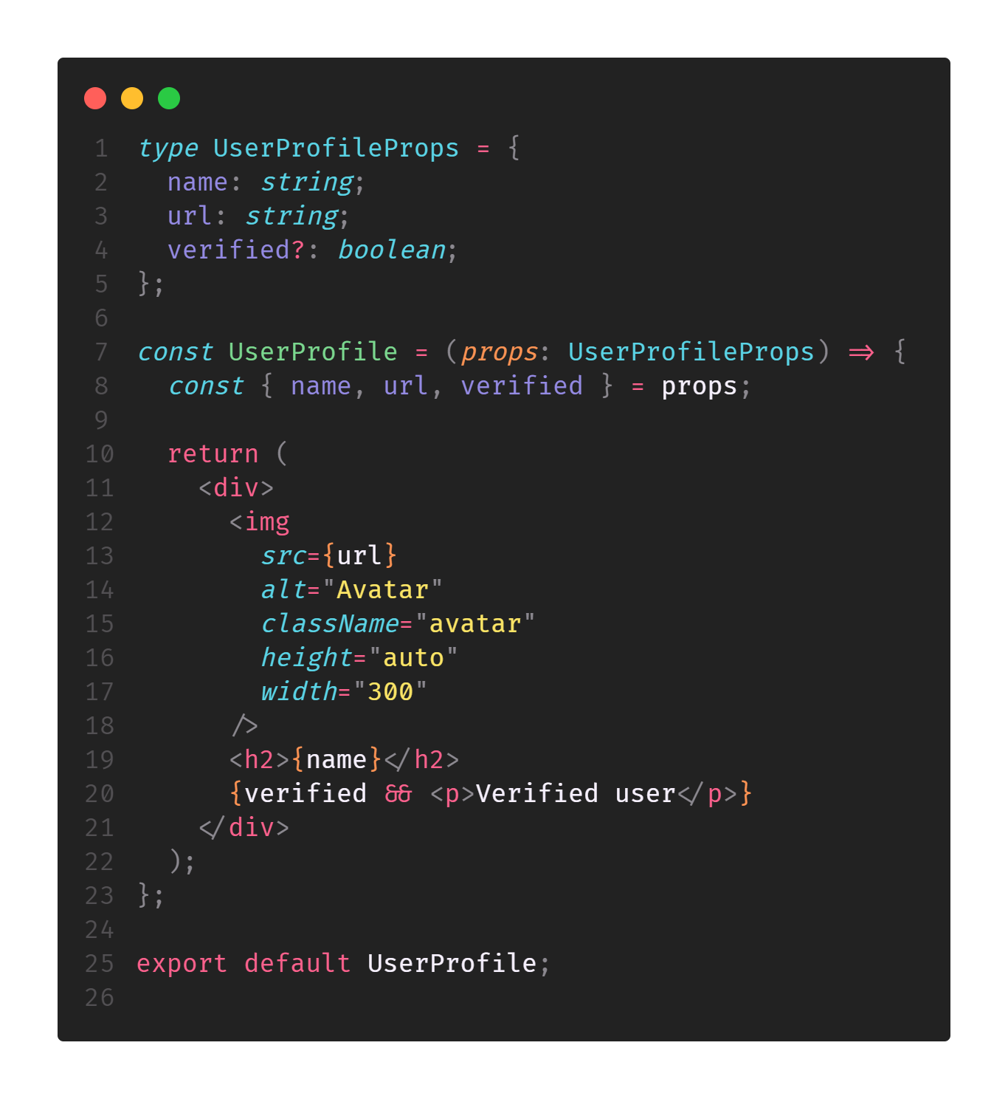
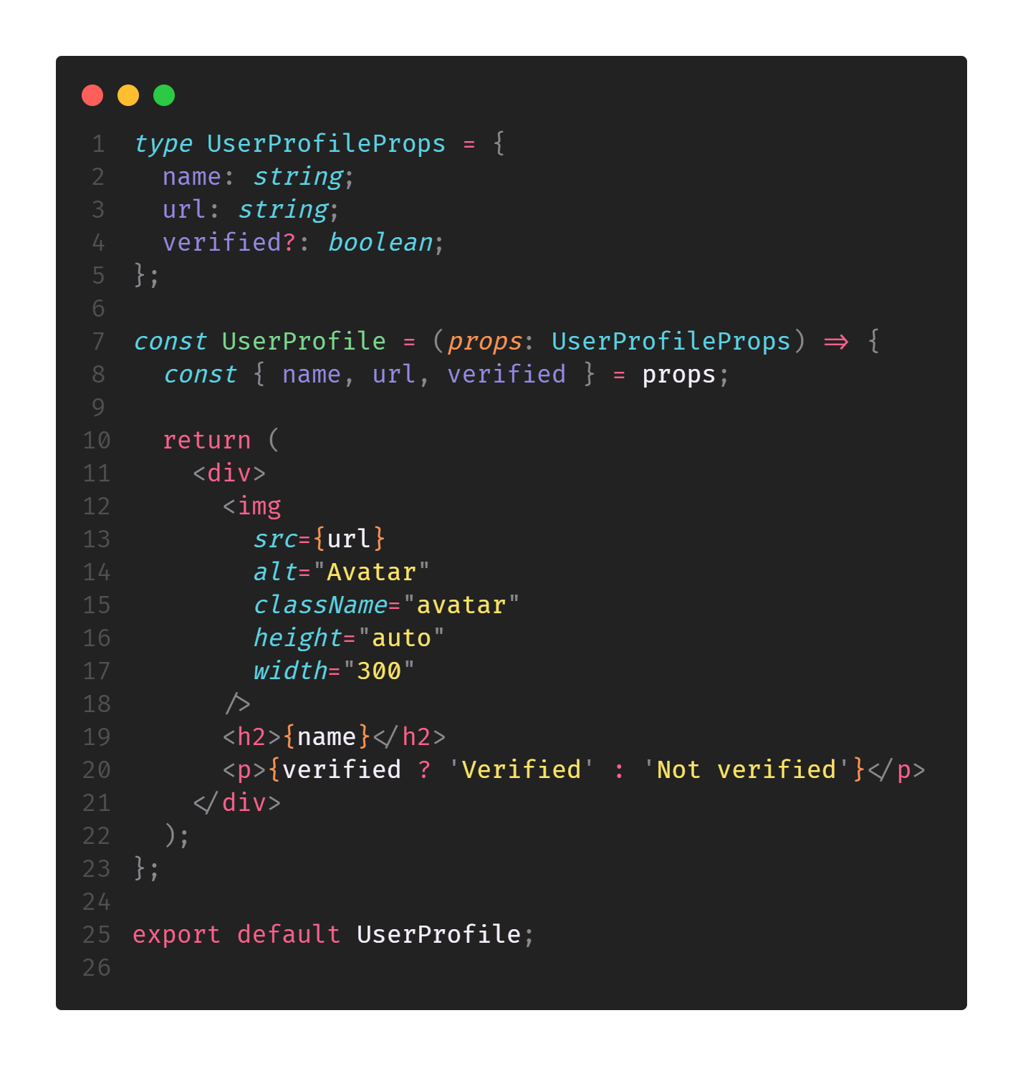

Slide 24
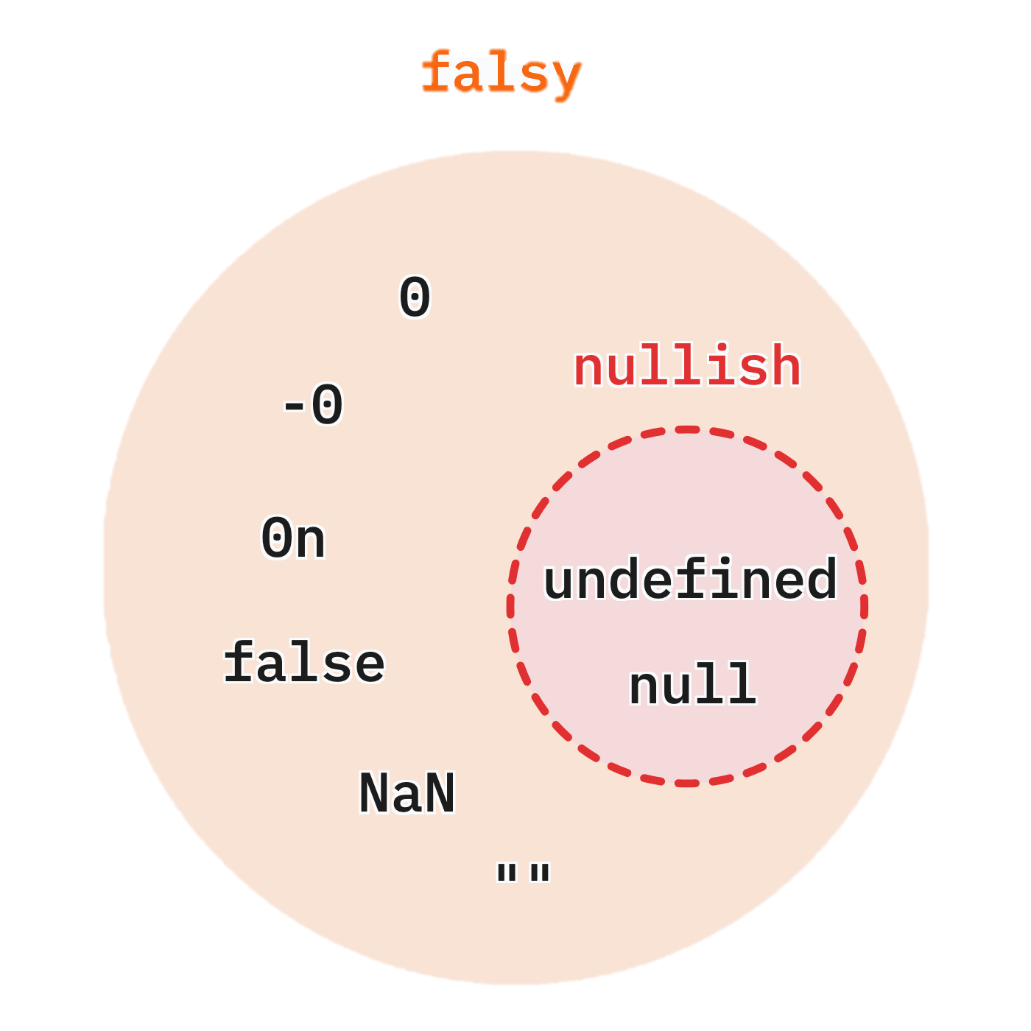
Notes:
Los casos en los que los valores falsey se diferencia de los nullish es cuando se usa el operador ??

